Slide 1
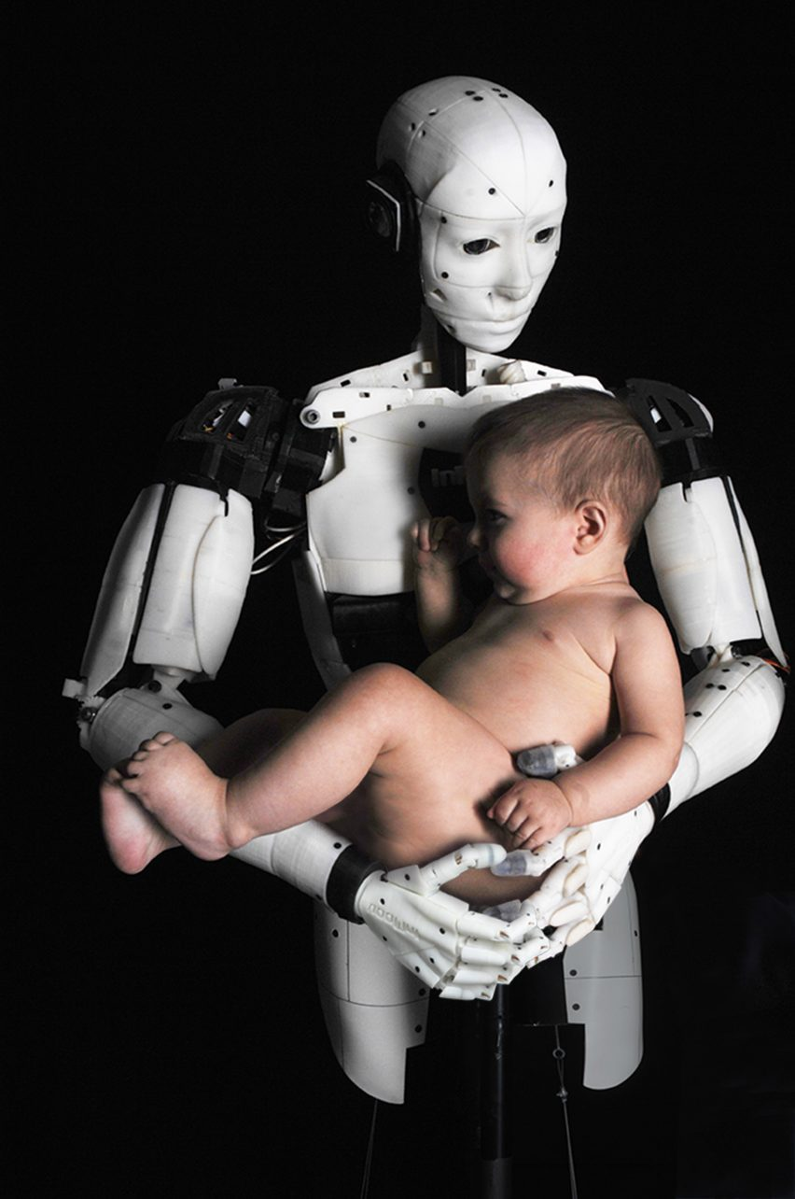

МЕНЯЮЩИЙСЯ
ДЕТСКИЙ САД В
МЕНЯЮЩЕМСЯ
МИРЕ
Комарова И.И., проректор МПАДО
23 мая 2024 г.
https://www.dezeen.com/2019/03/26/robot-love-ine-gevers-ai-development-unethical/

Slide 2
1. ИЗМЕНЕНИЯ В МИРЕ

Slide 3
Детство в целом стремительно меняется
Дети растут в совершенно новых (неизвестных, как для родителей, так и для системы образования) реалиях, в невероятно сложном, постоянно меняющемся мире, наполненном неопределенностями, в котором требуется быстро и адекватно перерабатывать огромные объемы неоднозначной информации.
Все время ускоряющийся технологический прогресс меняет само понятие знаний, приводит к исчезновению и появлению новых профессий и умений.

Slide 4
Разрыв между образовательными укладами
Слабое осознание происходящих процессов обществом
Цифровой разрыв
Территориальный разрыв
Разрыв между обеспеченными и необеспеченными семьями
Глобальные проблемы
раннего
детства
Между государственными обязательствами и возможностью их выполнять
Разрыв между этикой и технологиями
Разрыв между коммерческой и общественной наукой
Разрыв между образованием и наукой

Slide 8
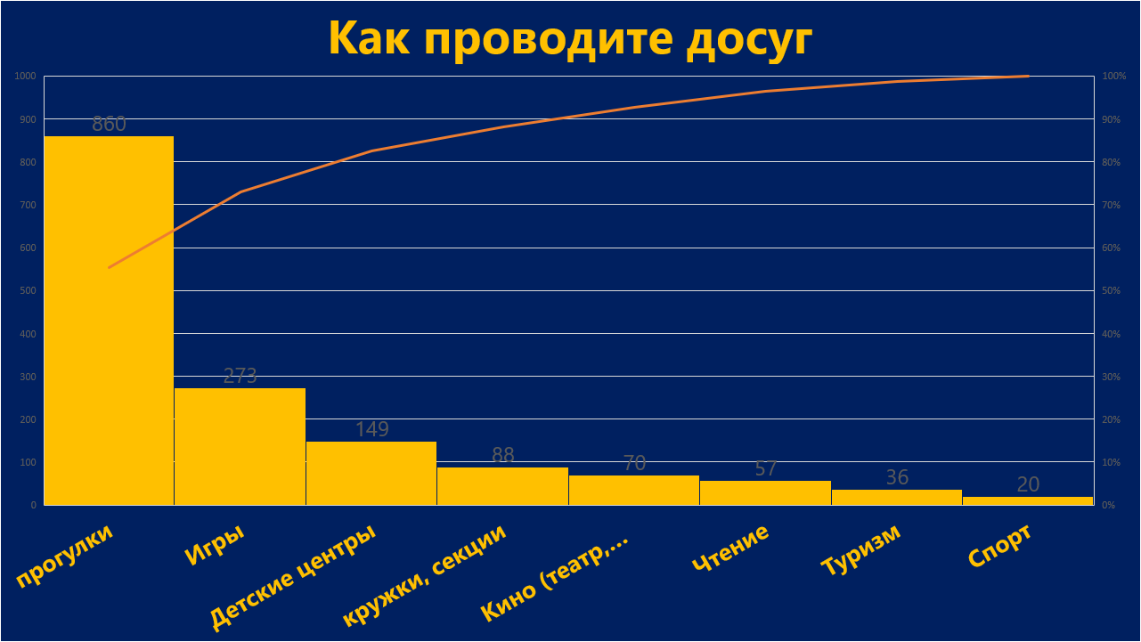

Slide 10
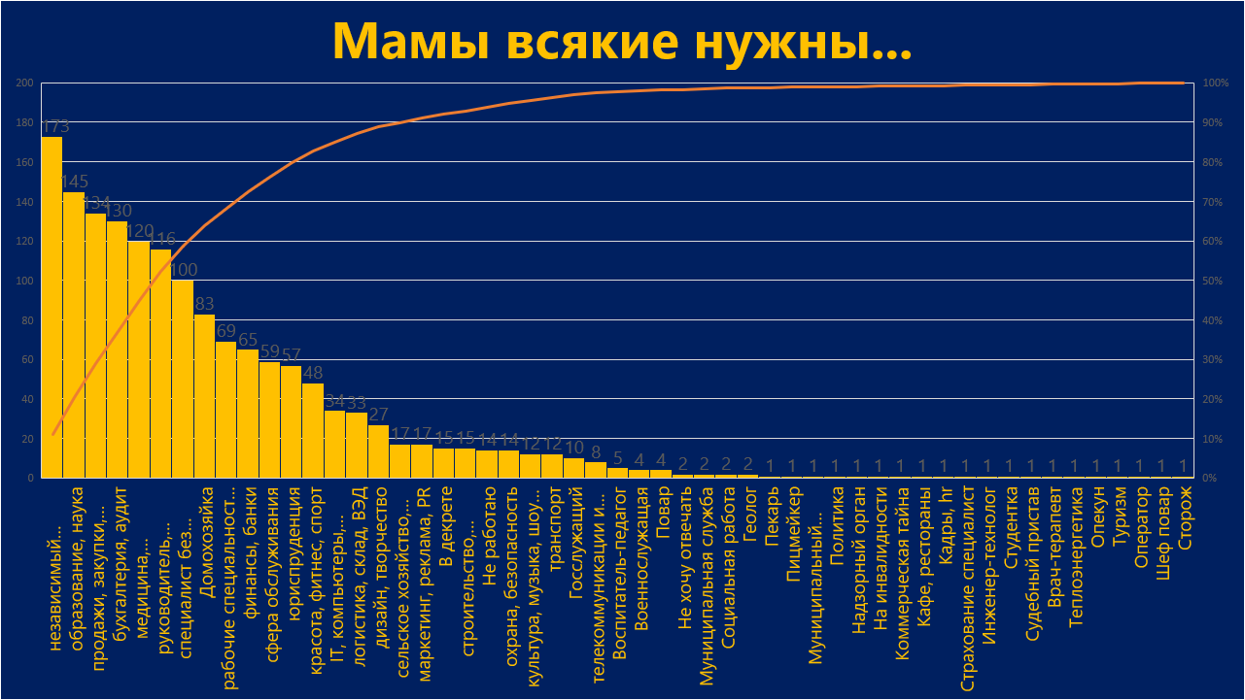

Slide 11
(1) заметные изменения в характере, графике и количестве работы, выполняемой родителями детей младшего возраста, и более трудной балансировки рабочих и семейных обязанностей родителей на всех уровнях дохода;
(2) сохраняющиеся высокие уровни экономических трудностей среди семей, несмотря на общий рост образования матерей, рост занятости родителей и сильную экономику;
(3) расширение культурного разнообразия и сохранение этнических различий в показателях здоровья и развития;
(4) растущее число детей младшего возраста с ОВЗ, проводящих значительное время в учреждениях по уходу за детьми с очень переменным качеством, начиная с младенчества; и
(5) повышение осведомленности о негативных последствиях стресса для детей младшего возраста, особенно в результате серьезных семейных проблем и неблагоприятных условий в обществе, которые наносят ущерб благополучию детей.
В то время как на любого данного ребенка могут повлиять только одно или два из этих изменений, их совокупное воздействие на миллионы младенцев, детей младшего возраста и дошкольников, заслуживает пристального внимания и вдумчивого ответа.
Это сближение передовых знаний и изменяющихся обстоятельств требует фундаментального пересмотра образовательной политики в отношении потребности детей младшего возраста и их семей, многие из которых были сформулированы несколько десятилетий назад и с тех пор пересматривались лишь постепенно. Это требует, чтобы ученые, политики, лидеры бизнеса и сообщества, практики и родители работали вместе, чтобы определить и поддерживать эффективные политики и практики, разработать новые стратегии для замены тех, которые не достигают своих целей, и рассмотреть новые подходы для решения новых цели по мере необходимости.
National Research Council 2001. Early Childhood Development and Learning: New Knowledge for Policy. Washington, DC: The National Academies Press. https://doi.org/10.17226/10067.

Slide 14
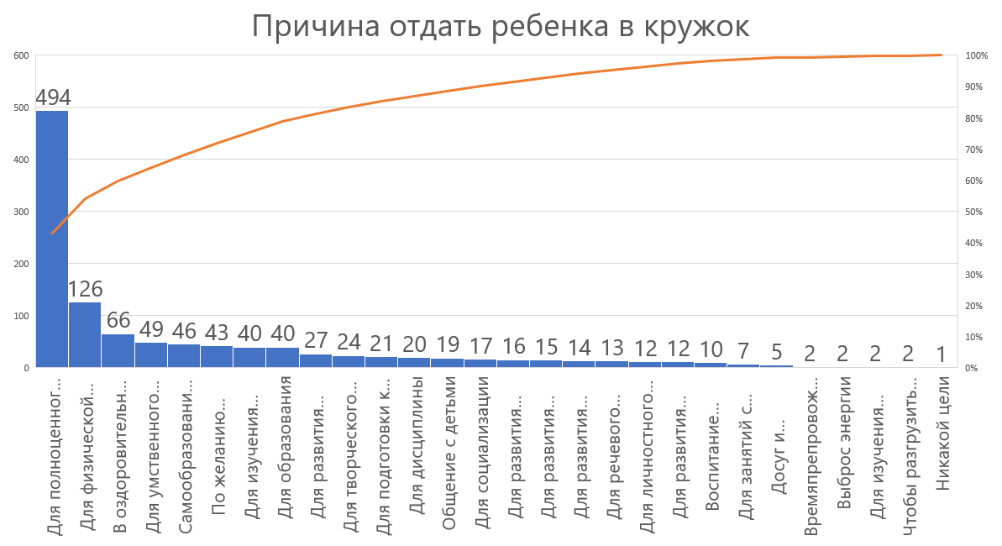

Slide 15
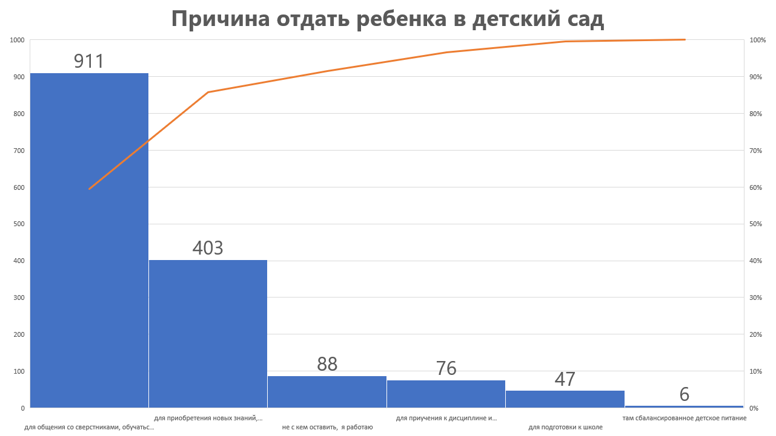
для общения со сверстниками, обучаться взаимодействовать в коллективе
для приобретения новых знаний, навыков, умений
Не с кем оставить
Приучение к дисциплине
Для сбалансированного питания
для подготовки к школе

Slide 16
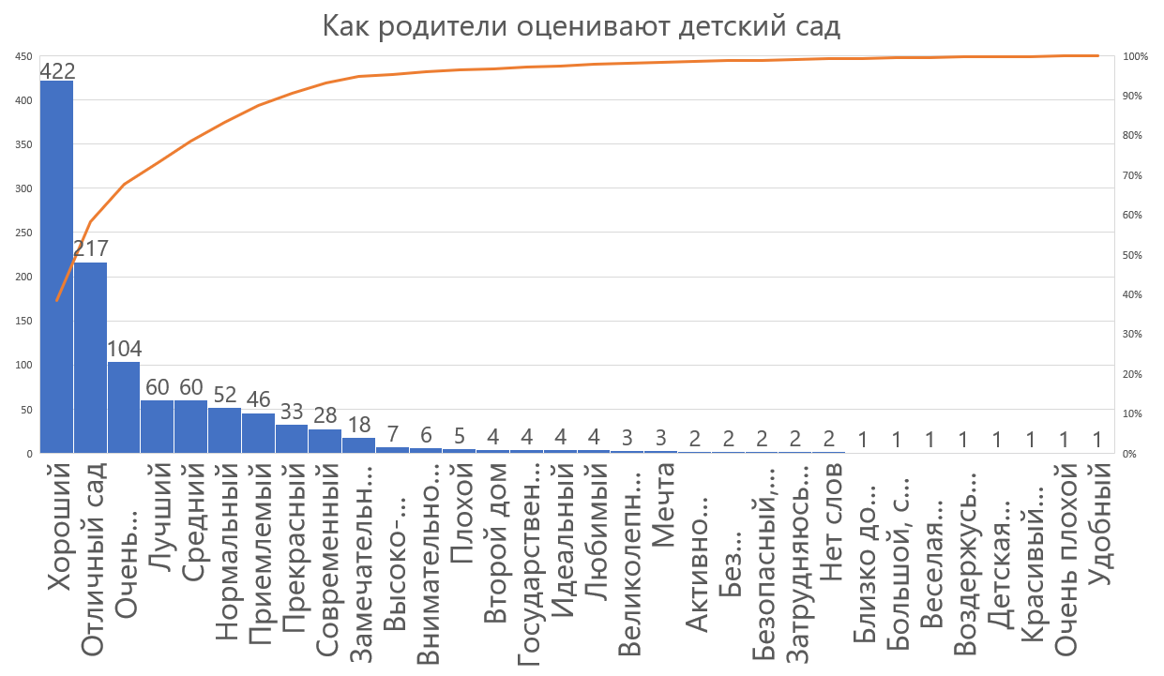

Slide 18
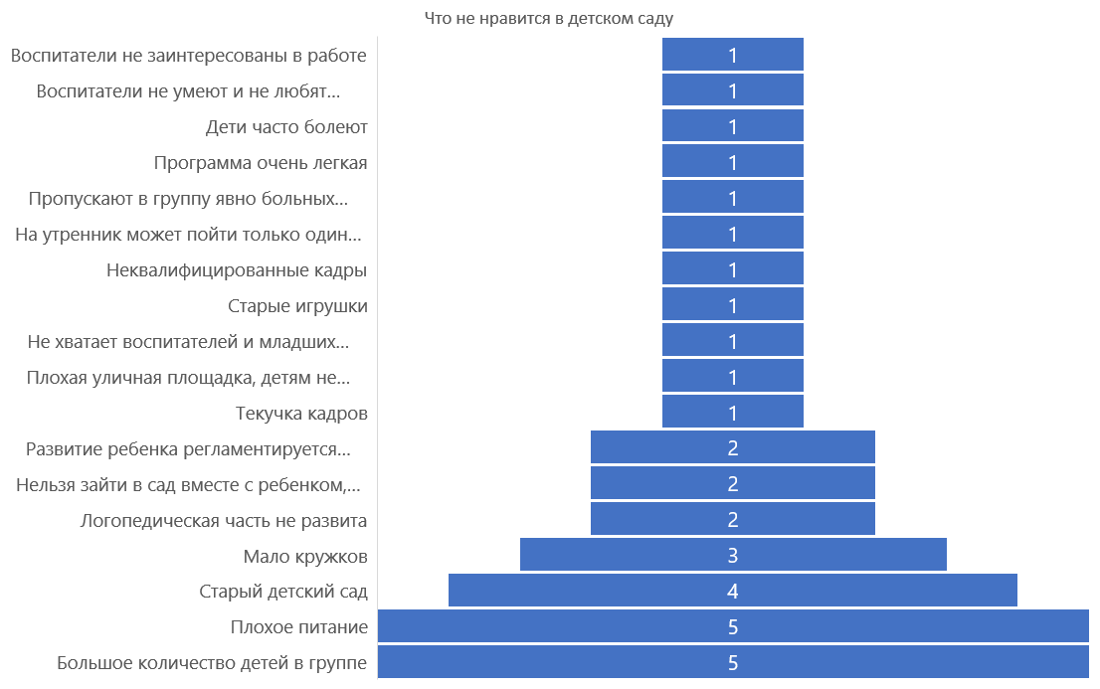

Slide 19
(1) Наши первые пять лет закладывают важные основы для нашего будущего. В этот период мы впервые учимся управлять своими эмоциями и импульсами, заботиться и сопереживать и, таким образом, в конечном итоге устанавливать здоровые отношения с собой и другими. Это время, когда наше восприятие окружающего мира и то, как оно формирует наше развитие, может оказать влияние на наше будущее психическое и физическое благополучие на всю жизнь;
(2) Только 10% родителей уделяли время заботе о своем психическом благополучии во время беременности..;
(3) Вложение в ребенка — это, в конечном счете, вложение в наше будущее здоровье и счастье в обществе, но для достижения этого видения нам нужно, чтобы все общество сыграло свою роль.
(4) Раннее детство представляет собой одну из лучших инвестиций, которые мы можем сделать для долгосрочного здоровья, благополучия и счастья нашего общества. Наши будущие результаты, будь то академические, экономические или связанные со здоровьем (включая психическое здоровье), во многом определяются нашими первыми пятью годами.
(5) Информированность общества о роли раннего возраста очень низка.
(6) Финансовые издержки общества, связанные с неспособностью максимально использовать золотую возможность ранних лет. Королевский фонд сотрудничал с Лондонской школой экономики, чтобы рассчитать стоимость упущенных возможностей в раннем детстве, и обнаружил, что только в Англии мы платим не менее 16,13 млрд фунтов стерлингов каждый год. Это цена для общества корректирующих шагов, которые мы предпринимаем для решения проблем — от детей, находящихся под опекой, до краткосрочных и долгосрочных проблем с психическим и физическим здоровьем, — которых можно было бы избежать с помощью действий в раннем детстве. Эта сумма в 16,13 млрд фунтов стерлингов почти в пять раз превышает общие ежегодные расходы в Англии на дошкольное образование и уход за детьми и примерно в 44 раза превышает ежегодные расходы на специализированную перинатальную поддержку психического здоровья.

Slide 20
(7) Среди родителей также наблюдаются признаки серьезных проблем с психическим здоровьем: пренатальные психические заболевания затрагивают до 20% новых и будущих матерей в районах с высоким уровнем депривации. Отцы также могут быть затронуты, и это проблема не только для родителей: дети дошкольного возраста родителей с плохим психическим здоровьем в три раза чаще сами имеют проблемы с психическим здоровьем, Мы живем в то время, когда проблемы с психическим здоровьем слишком распространены и являются одной из основных причин общего бремени болезней по всему миру Bauer, A., et al., Costs of perinatal mental health problems. 2014, Centre for Mental Health & London School of Economics and Political Science: London, UK.
(2) Инвестировать в детей означает инвестировать и в их окружение – в детский сад. В их родителей, в воспитателей и др.;
(3) Вложение в ребенка — это, в конечном счете, вложение в наше будущее здоровье и счастье в обществе, но для достижения этого видения нам нужно, чтобы все общество сыграло свою роль.
(4) Раннее детство представляет собой одну из лучших инвестиций, которые мы можем сделать для долгосрочного здоровья, благополучия и счастья нашего общества. Наши будущие результаты, будь то академические, экономические или связанные со здоровьем (включая психическое здоровье), во многом определяются нашими первыми пятью годами.
(5) Информированность общества о роли раннего возраста очень низка.
(6) Финансовые издержки общества, связанные с неспособностью максимально использовать золотую возможность ранних лет. Королевский фонд сотрудничал с Лондонской школой экономики, чтобы рассчитать стоимость упущенных возможностей в раннем детстве, и обнаружил, что только в Англии мы платим не менее 16,13 млрд фунтов стерлингов каждый год. Это цена для общества корректирующих шагов, которые мы предпринимаем для решения проблем — от детей, находящихся под опекой, до краткосрочных и долгосрочных проблем с психическим и физическим здоровьем, — которых можно было бы избежать с помощью действий в раннем детстве. Эта сумма в 16,13 млрд фунтов стерлингов почти в пять раз превышает общие ежегодные расходы в Англии на дошкольное образование и уход за детьми и примерно в 44 раза превышает ежегодные расходы на специализированную перинатальную поддержку психического здоровья.

Slide 21
2. ИЗМЕНЕНИЯ В НАУКАХ

Slide 22

Образование эпохи
индустриального общества
СМЕНА УКЛАДОВ ОБРАЗОВАНИЯ
Образование эпохи
общества знаний
КОРИЧНЕВАЯ ЭКОНОМИКА
СИНЯЯ ЭКОНОМИКА

Slide 23
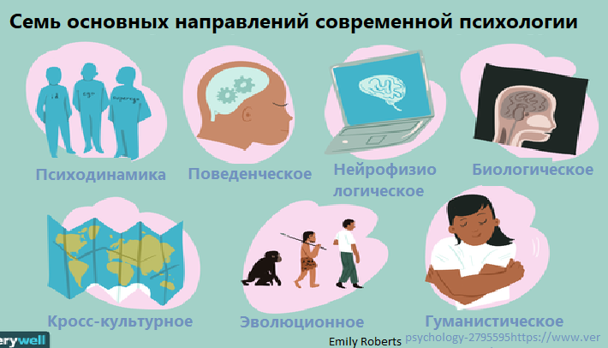

Slide 24
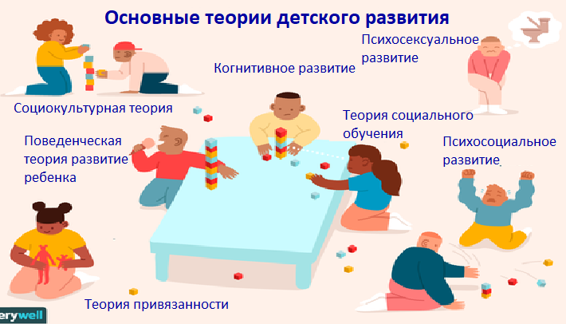
Verywell / JR Bee

Slide 25
Самые распространенные теории детского развития
Они сосредоточены на различных аспектах развития, включая социальный, эмоциональный и когнитивный рост
Поведенческая теория или теория бихевиоризма (первая пол. XX века).
Теория развития (первая пол. XX века).
Когнитивная теория (первая пол. XX века).
Конструктивистская теория (первая пол. XX века).
Критическая теория.
Биологическая теория (вторая пол. XX века).
Социокультурная теория (вторая пол. XX века).
Информационная теория (вторая пол. XX века).

Slide 26
Нейрохимия, клеточная и молекулярная неврология, нейробиология
Молекулярная
Нейропсихология, когнитивная наука, аффективная нейронаука
Когнитивная
Биологическая психология, нейрогенетика, эпигенетика, обучение и поведение
НЕЙРОНАУКА
Поведенческая
Нейроиммунология, невропаталогия, нейрофармакология
Медицинская
Нейролингвистика, нейроантропология, нейроинженерия
Другое

Slide 27
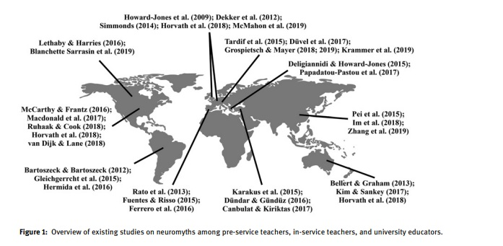

Slide 28
ЭТНОПЕДАГОГИКА: НОВЫЕ РАЗДЕЛЫ
Антропология
Археология
Биопсихология – наука о взаимоотношениях между биологией и поведением. Биопсихологи обычно изучают головной мозг и нервную систему в попытке установить их влияние на поведение человека на всех уровнях.
Биостратиграфия – раздел стратиграфии, изучающий распределение остатков организмов в осадочных толщах.
Палеоантропология – раздел антропологии, изучающий ископаемые остатки человека; палеонтология человека.
Палеоботаника, или ботани́ческая палеонтоло́гия — наука об ископаемых растительных остатках.
Палеопротеомика – изучение остатков белковых молекул в зубном камне древних
Палеоэкология – раздел палеонтологии, изучающий условия и среду обитания.
Популяционная генетика. Изучает, в частности миграцию человеческих рас и народностей по миру.
Сравнительно-историческое языкознание. Изучает общие корни человеческих языков.
Приматология. Устройство общества у шимпанзе и бонобо. Позволяет проследить истоки народных традиций и обычаев.
Социальная антропология
Эволюционная психология – направление современной психологии, которое занимается изучением видоспецифических психологических особенностей человека как представителя вида Homo sapiens (человек разумный)
Этногенетика – изучает особенности геномного полиморфизма и геномного разнообразия отдельных популяций, этносов и реконструкцию на этой основе их генетической истории. и др.

Slide 29
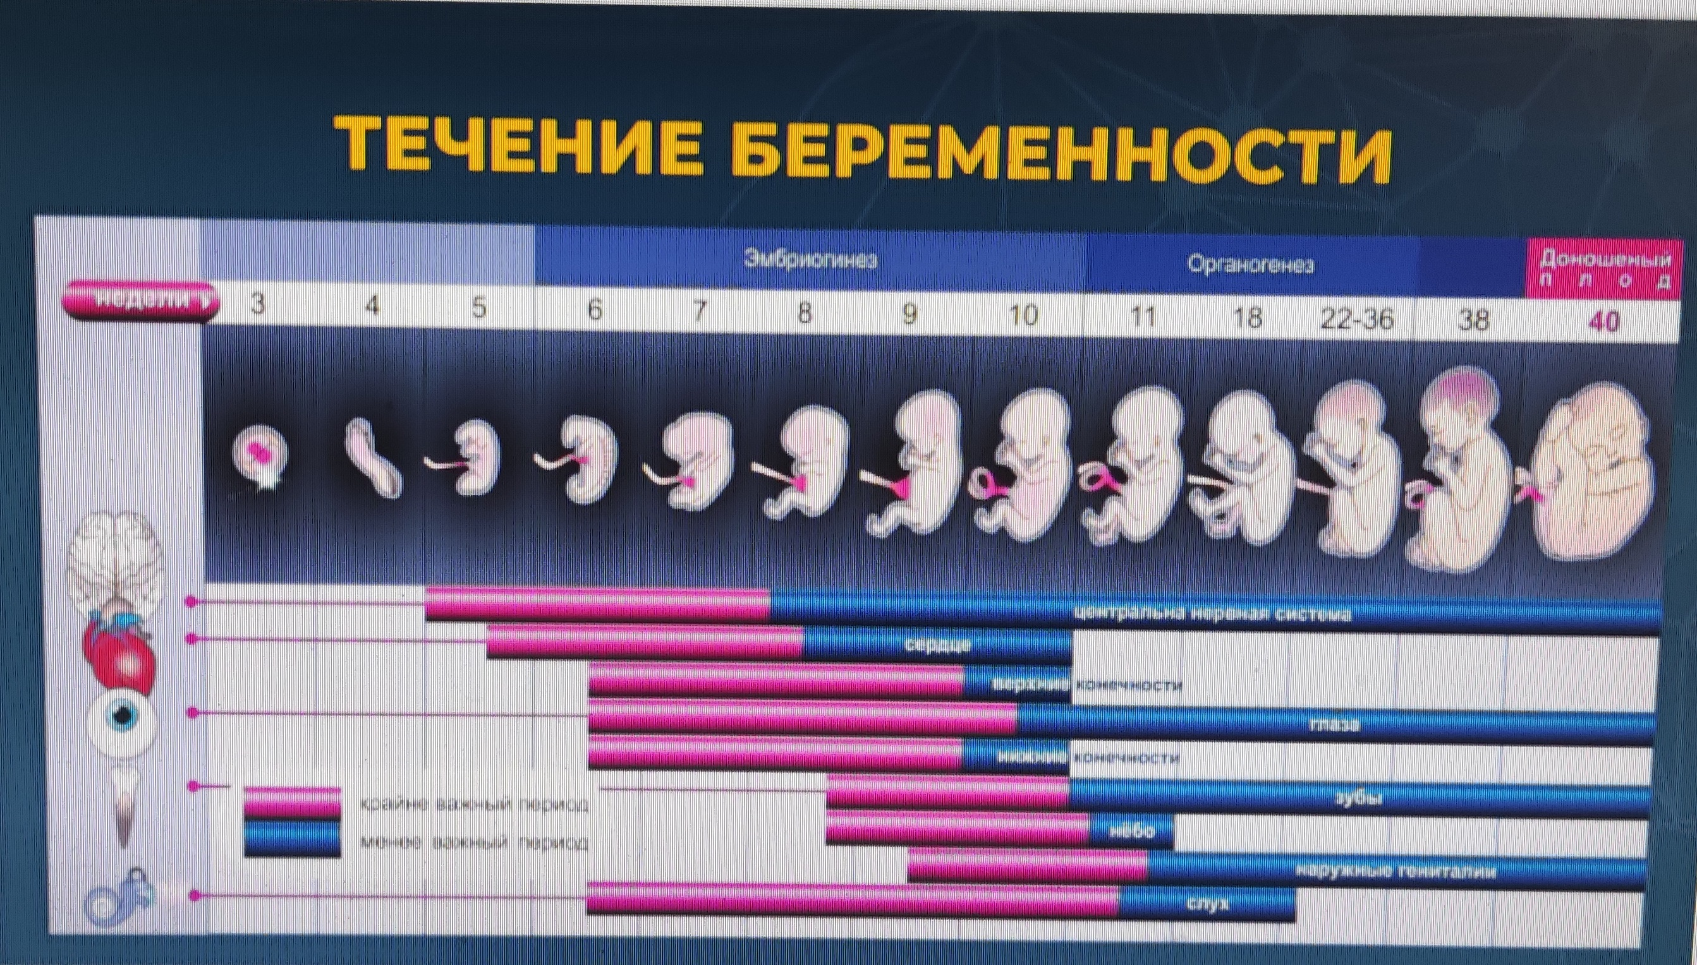
Лунина Н.В. PROшкола

Slide 30













1. Развитие
одарённости /
таланта
4. Формирование технологической
платформы
образования
2. Приоритет
дошкольного
возраста
Приоритеты в образовании
3. Система формирования, передачи и закрепления
неявных знаний

Slide 31
3. РАЗРЫВЫ В НАУКЕ И ОБРАЗОВАНИИ

Slide 32
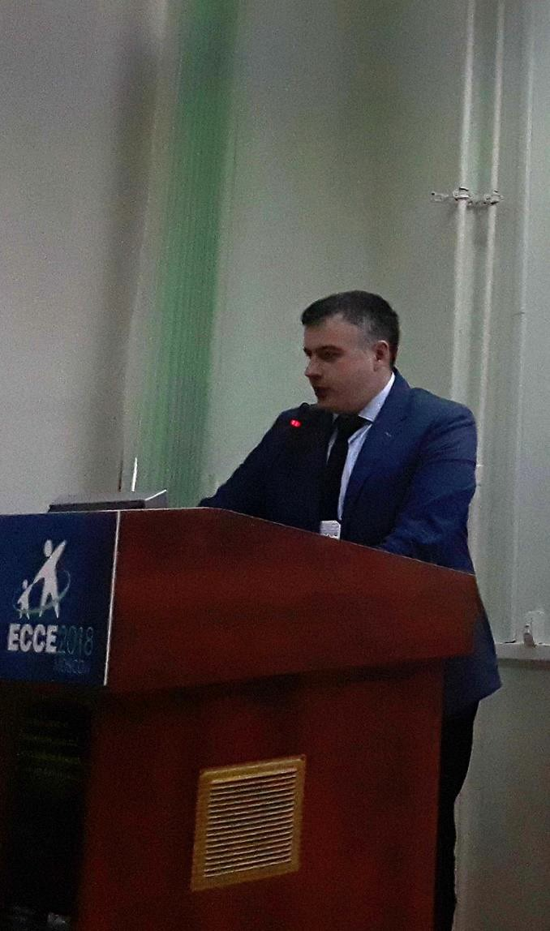
18 мая 2018 года в рамках международной конференции ecce- 2018 состоялся круглый стол
«Инвестиции и эффективность дошкольного образования и раннего детского развития», организованный Всемирным банком.
Т. Г. Шмис представил только что вышедший доклад Всемирного банка, посвященный обучению в разных странах.
«Этим докладом Всемирный банк объявляет кризис системы образования в мире: система есть, дети есть, а образования – нет».

Slide 33
Изменения в системе науки и образования в 2022 году
Шаг 1. Трансформационный форум, проводился ЮНЕСКО 28-30 июня 2022 года был посвящен трансформации системы образования, состояние которого уже давно не устраивает мировое сообщество: «Образование во всем мире находится на перепутье. Во многих странах тихий, но усугубляющийся кризис обучения имеет катастрофические последствия для людей, планеты, процветания и мира. Во всех странах недавние и возникающие социальные, культурные, политические и технологические сдвиги заставляют нас переосмысливать цель, содержание и предоставление образования».
Шаг 2. С 16 по 19 сентября 2022 года, -- состоялся саммит ООН «Преобразование образования».
Шаг 3. Конгресс «Первые 1000 дней, с которых все начинается» прошел 29 сентября 2022 г. в Марселе, Франция
Шаг 4. С 13 по 16 ноября 2022 года в городе Ташкенте (Узбекистан) состоялась Конференция ECCE.

Slide 34
Ташкентская декларация ЮНЕСКО в области дошкольного образования до 2030 года
Определить политику в сфере воспитания и образования детей младшего возраста.
Внедрить эффективные системы взаимодействия.
Увеличивать и улучшать инвестиции в дошкольное образование.
ТРИ ОСНОВНЫЕ ЗАДАЧИ КОНФЕРЕНЦИИ:
Инклюзивность, качество и благополучие;
Персонал ECCE и воспитатели;
Политика, управление и финансы;
Программные инновации
ЧЕТЫРЕ ОСНОВНЫЕ ТЕМЫ КОНФЕРЕНЦИИ В РАМКАХ
ЦУР 4:
Повышение качества и актуальности учебных программ и педагогики;
Обеспечение равных и инклюзивных образовательных услуг для всех детей;
Защита и гарантии прав на доступ к образованию в чрезвычайных ситуациях
Экологизация детства
НАПРАВЛЕНИЯ
ПРЕОБРАЗОВАНИЯ:

Slide 35
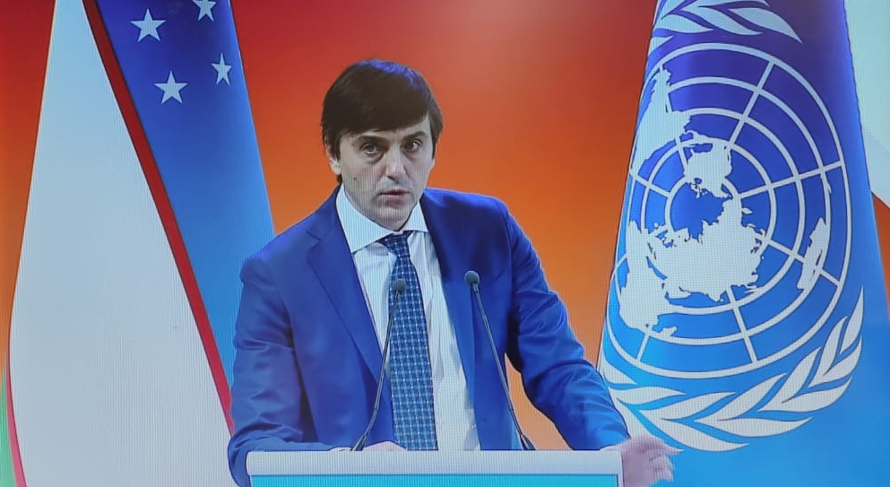
Российская Федерация
Инфраструктура: Что касается основных тезисов, то конечно здесь уже обсуждалась инфраструктура. Обеспечить в России стопроцентное доступное дошкольное образование детей с 3 до 7 лет. Мы эту задачу в этом году реализовали.
Инклюзивное образование: Обязательно развитие программ инклюзивного образования, аналогично программе ИКОМ. Отличный опыт.
Установление контроля министерств над дошкольным образованием: Второй момент, это вопрос, связанный с совершенствованием содержания дошкольного образования. Здесь мы считаем должен быть контроль со стороны министерств, программ, установление на уровне министерства тех требований, которые предъявляются в дошкольном образовании в вопросах инклюзии.

Slide 36
Приобщение детей к ценностям: Особенно подчеркну, что основа мировоззрения и традиционные ценности, которых дети будут придерживаться на протяжении всей жизни закладываться будут в раннем возрасте. Поэтому мы стараемся приобщить детей к таким ценностям, как крепкая семья, уважение к старшим, бережное отношение к природе (сегодня неоднократно звучали вопросы экологической повестки. А они начинаются в том числе и с дошкольного образования. Поэтому важно эти вопросы учитывать в программах дошкольного образования), обучение детей доброте, справедливости, уважение к окружающим.
Работа с родителями: Важна работа с родителями. Важно помощь оказывать молодым родителям. У нас действует 13 000 таких центров.
Информационная безопасность: Ещё важна безопасная информационная среда для ребёнка: определенная ограниченность гаджетов, вредоносная информация.
Ранняя помощь: Отдельный вопрос касается детей, имеющих нарушения в развитии. Более 6000 межведомственных центров ранней помощи, -- это может быть международная повестка, это -- общая большая глобальная задача.
Этнопедагогика, как основа дошкольного образования: И вопрос этнопедагогики. Будем опираться на фольклор, уникальные обычаи, традиции многих народов, которые лежат в основе культуры разных стран. Это должно лежать в основе дошкольного образования. Мы готовы работать вместе.

Slide 37
СТРАНА | ПРИОРИТЕТЫ
Азербайджан | Равные возможности
Бангладеш | Права ребенка 1001 день жизни ребёнка Безопасность в конфликтах
Бельгия | Права ребёнка Экологизация ВОДМ 1001 день жизни ребёнка
Бразилия | Законодательство Экологизация ВОДМ Инклюзия Инфраструктура
Венесуэла | Права ребёнка Образование начинается еще в утробе матери. Обеспечить матерям все инструменты, которые нужны им для развития детей. Развитие системы питания в дошкольных учреждениях. Координация между различными секторами и эта координация между секторами позволяет отвечать на все нужды и запросы детей. Стараемся обеспечить последовательность, непрерывность образования.

Slide 38
СТРАНА | ПРИОРИТЕТЫ
Габон | Поддержка женщин Образовательныые программы
Германия | Законодательство Кадры. Экологизация ВОДМ Качество
Индия
Исландия | Законодательство Права ребенка
Йемен | Комплексная политика образования Кадрыы Инфраструктура

Slide 39
СТРАНА | ПРИОРИТЕТЫ
Казахстан | Доступность образования Охват Кадры
Катар | Сетевое взаимодействие Законодательство Кадры защита охрана, в том числе условий труда, противопожарная безопасность Государство отвечает за педагогов, педагоги отвечают за реализацию политики государства
КНР | Политика образования в отношении ВОДМ Охват Финансирование Подготовка кадров
КНДР | Развитие детства Технологии Инклюзия Экологизация образования
ЛНДР | Кадры гендерное равенство максимально широкий доступ к качественному дошкольному образованию.

Slide 40
СТРАНА | ПРИОРИТЕТЫ
Мавритания | Инфраструктура Кадры Управление и мониторинг системы дошкольного образования, управление национальной системой образования. Образование для родителей Поддержка особо уязвимых домохозяйств. Государственно-частное партнерство, чтобы обеспечить местами в школах 15 000 детей с особенностями развития. Партнерства на уровне сообществ, чтобы изучать Коран и других наук на уровне общества Сокращение расходов, в том числе за счет проведения инспекции и повышения качества. Обеспечение питанием и укрепление здоровья детям младшего возраста.
Мадагаскар | Сетевое взаимодействие Кадры
Малави
Малайзия | Инфраструктура База данных новаторов
Мали | образовании детей младшего возраста защиты и поддержки в рамках Национальной программы и обучения детей младшего возраста программы наращивания знаний и компетенций для педагогов, директоров и других работников образования Инклюзия

Slide 41
СТРАНА | ПРИОРИТЕТЫ
Норвегия | Образовательная политика Инфраструктура Кадры Права детей Экологизация образования
ОАЭ | ВОДМ является нашим важнейшим приоритетом в рамках глобальной повестки дня Сотрудничество с международными организациям Устойчивая экономика Экологизация образования
Палестина
РФ | Инфраструктура Инклюзивное образование Установление контроля министерств над содержанием дошкольного образования Приобщение детей к ценностям Работа с родителями Информационная безопасность Ранняя помощь Этнопедагогика, как основа дошкольного образования
Румыния | Охват Инфраструктура
Сальвадор | Образовательная политика Поддержка материнства Питание
Сейшельские острова | Рамочная программа Сейшел по предоставлению услуг в области ВОДМ

Slide 42
СТРАНА | ПРИОРИТЕТЫ
Сирийская арабская Республика | Во-первых, повышение осведомлённости о значимости развития и ухода за детьми младшего возраста. Во-вторых, поддержка со стороны правительства для обеспечения услуг для детей младшего возраста. В-третьих, гармонизация системы законов и нормативных актов в отношении раннего развития. В-четвертых, координация усилий всех учреждений и отраслей, поддержки детей. Наконец, выделение необходимых ресурсов на программы раннего развития детей. Мы предлагаем проекты международного сотрудничества в области поддержки детей раннего возраста, в частности защиты детей раннего возраста в уязвимых, отдаленных районах. Это требует программ международного и регионального сотрудничества.
Словения | Образование детям, находящимся в больницах
Сьерра-Леоне | Именно раннее образование и воспитание детей младшего возраста является базовым. Необходимо добиться того, чтобы каждый ребёнок с раннего возраста имел доступ к образованию, получая, таким образом, возможности для своего развития.
Таджикистан | Политика образования Обеспечивать условия для расширения охвата детей дошкольным образованием с учетом физических, этнических, культурных и интеллектуальных особенностей; Создание благоприятной доступной и безопасной образовательной среды для предоставления качественных услуг; Наращивать потенциал и укреплять национальную систему подготовки и повышения квалификации работников в сфере дошкольного образования; Уделять должное внимание обеспечению возможности для развития навыков и компетенций по родительскому уходу за детьми младшего возраста на дому. посредством внедрения комплексного пакета социальных услуг, механизмов и мероприятий; Продолжить совершенствовать законодательную и нормативную базу в области дошкольного образования для создания благоприятных условий по привлечению и наращиванию инвестиций, технических ресурсов и международного опыта в развитии дошкольного образования, а также обеспечить эффективное и целесообразное освоение государственных, частных и донорских финансовых средств для обеспечения устойчивого и динамичного развития в сфере дошкольного образования; Создавать условия для внедрения, обеспечения и продвижения национальных, малозатратных альтернативных решений предоставлений услуг дошкольного образования посредством изучения международного подхода, а также принимая технологии и расширение цифрового образования, в рамках национальной концепции развития цифрового образования в Республике Таджикистан до 2042 года.

Slide 43
Инновации для продвижения преобразований
ВОДМ необходимо расширить, включив в него пренатальное развитие
1
2
Развитие и архитектура мозга — это взаимодействие биологии (генов), окружающей среды и опыта
Стресс серьезно влияет на обучаемость мозга в детстве — его следует избегать любой ценой
3
Социальное и эмоциональное развитие имеет решающее значение для развития мозга и должно быть приоритетным в ВОДМ
4
5
Вербальная активность в раннем возрасте имеет огромное значение для когнитивных навыков ECCE

Slide 44
Между потребностями развития науки и падением ее авторитета
Между неявными знаниями и официальной наукой
Между интересами коммерческой и общественной науки
Суть
Разрыва в науке
Между потоком научных открытий и научными традициями
Между коммерческой организацией науки и потребностями конкурентного развития государств
Между информацией и знаниями
Между новыми знаниями и этикой
•.
.
•
•.
•.
•
Цифровой разрыв
Образовательный разрыв

Slide 45
Между детьми из
обеспеченных и
необеспеченных семей
Между здоровыми детьми и детьми с отклонениями
Территориальный разрыв
Разрывы в
образовании
Между коренным населением и мигрантами
Между детьми, русскоговорящими и нет
Цифровой разрыв
Между детьми из образованных семей и нет
Между государственными обязательствами и возможностью их выполнить

Slide 46
ПУТИ ПРЕОДОЛЕНИЯ
Гарантировать качественное образование и раннем детстве и заботу обо всех детях – обеспечение того, чтобы все дети имели доступ к высококачественным возможностям дошкольного обучения, играет важную роль в достижении ЦУР.
ПОЭТОМУ: Достижение равенства в дошкольном образовании сегодня является основной целью международных лидеров.

Slide 47
БАЗОВЫЕ
ТРЕБОВАНИЯ ОБРАЗОВАТЕЛЬНОЙ ПОЛИТИКИ ДОЛЖНЫ ВКЛЮЧАТЬ:
1. Поддержку взаимоотношения детей и взрослых.
2. Укрепление жизненных навыков.
3. Сокращение источников стресса в жизни детей и семей.
4. Устойчивое развитие ребенка

